Slide 1
Гламурнее
не бывает!!!

Slide 2
Гламурнее не бывает…

Slide 3
Гламурнее
не бывает ???

Slide 4
Гламурнее
не бывает!!!…

Slide 5
Гламурнее
не бывает ???

Slide 6
Гламурнее
не бывает ???

Slide 7
Гламурнее
не бывает …

Slide 8
Гламурнее
не бывает!!!…

Slide 9
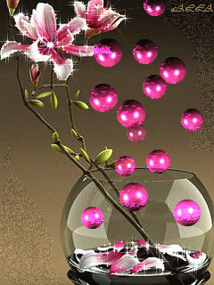
Гламурнее
не бывает!!!…

Slide 10
Гламурнее
не бывает!!!…

Slide 11
Гламурнее
не бывает ???

Slide 12
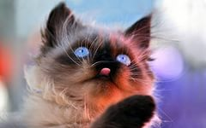
Гламурнее
не бывает!!!…

Slide 13
Гламурнее
не бывает!!!…

Slide 14
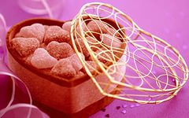
Гламурнее
не бывает!!!…

Slide 15
Гламурнее
не бывает ???

